Slide 1
概要设计汇报
——卓越工程综合训练
第X组
2024/10/18

Slide 2
目 录
Contents
01
02
03
04
05
系统框架设计
技术框架设计
功能框架设计
数据设计
界面设计

Slide 3
01
系统框架设计
Part One

Slide 4
关键要素
系统核心功能包括伙伴教学法的学生端、教师端和管理员端。
系统采用模块化设计思想，将各个功能划分为独立的模块，便于扩展和维护。
系统核心功能
模块化设计思想
1
2
3
4
数据存储结构
接口设计
系统采用关系型数据库存储数据，通过数据库设计实现数据的完整性和安全性。
系统设计统一的接口规范，确保前后端数据交互的一致性和规范性。

Slide 5
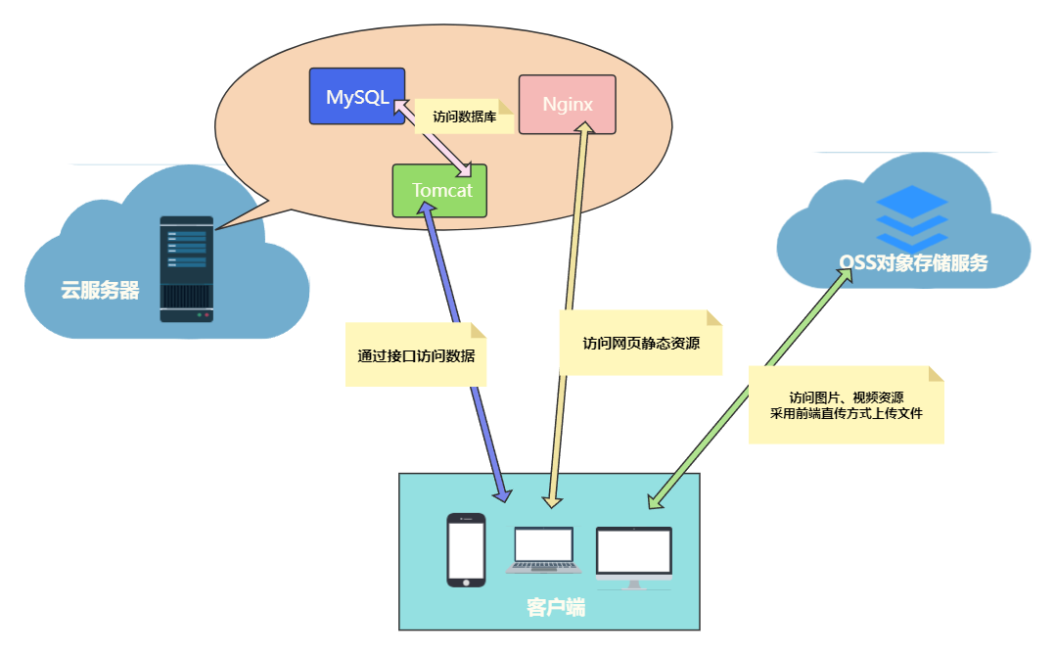
整体结构

Slide 6
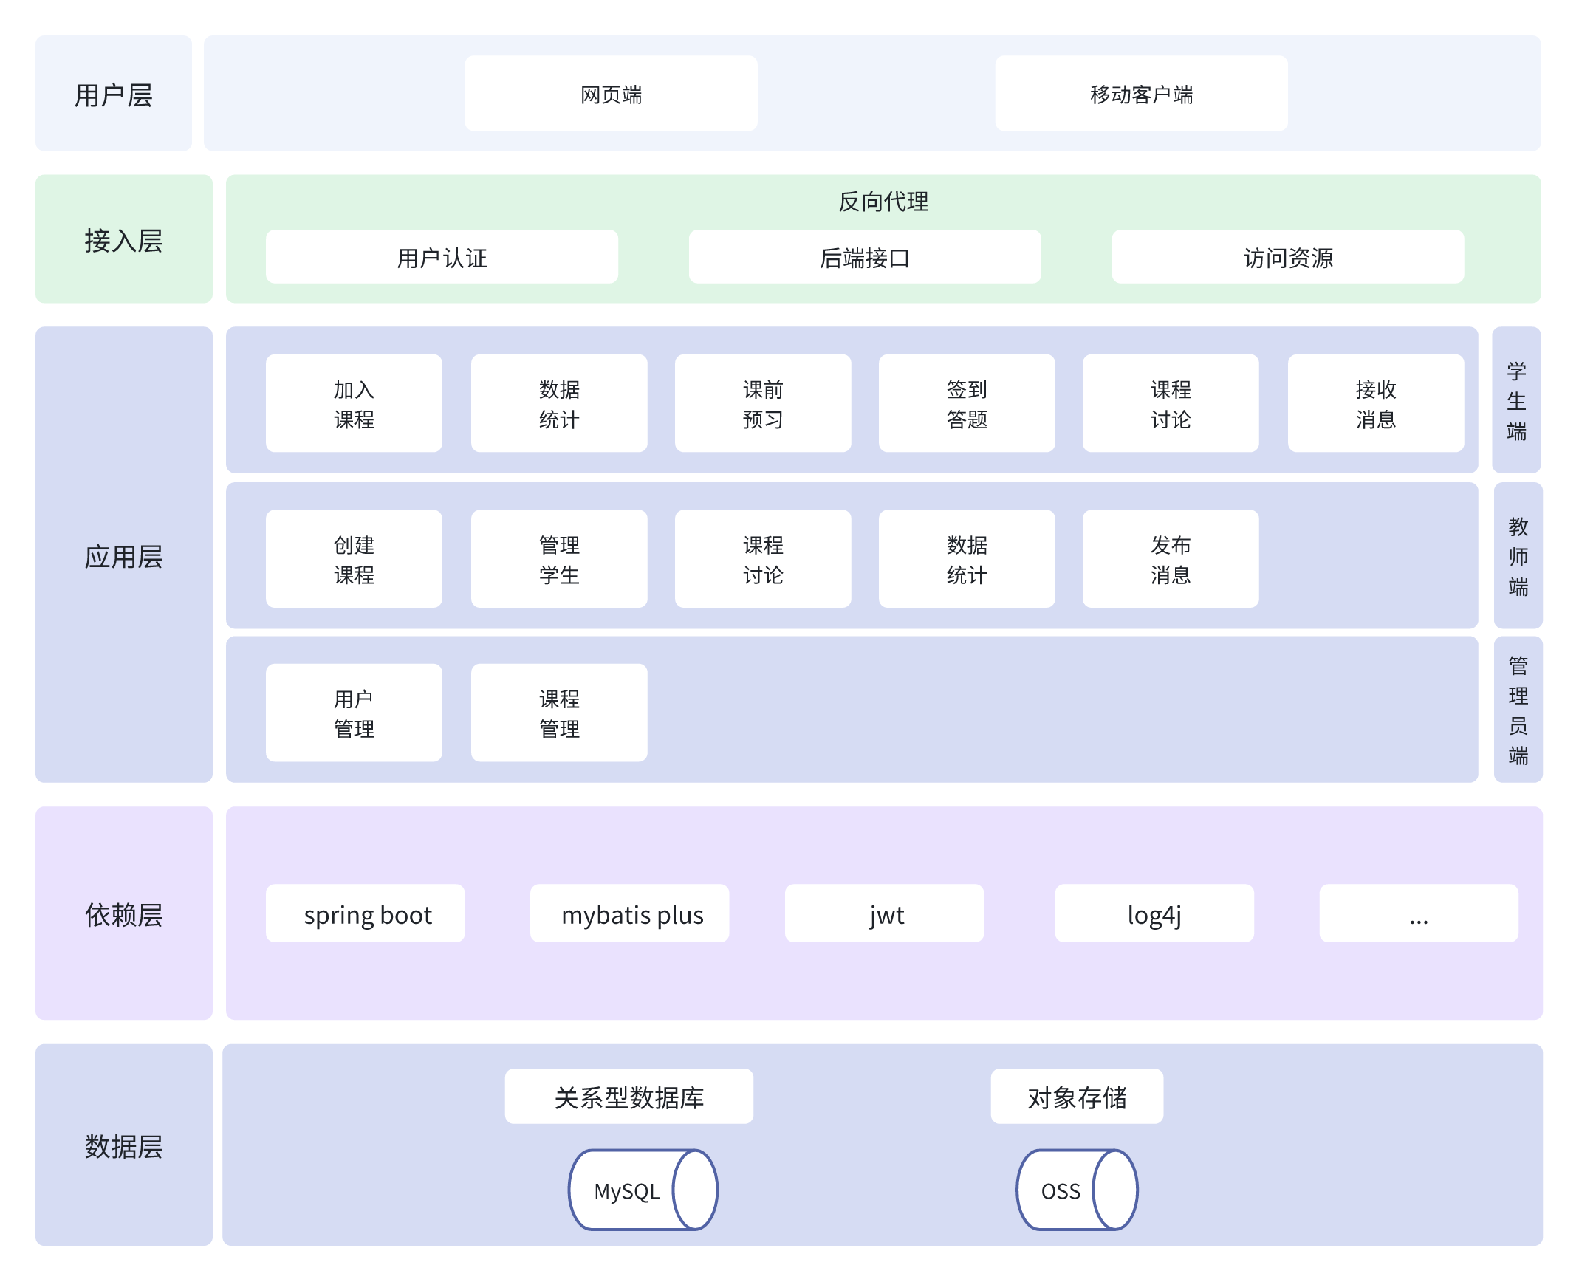
系统架构

Slide 7
02
技术框架设计
Part Two

Slide 8
概述
技术选型
模块化设计
数据交互设计
数据库选择
根据项目需求，选择适合的技术栈。我们采用了前后端分离架构，移动端使用Flutter框架，网页端使用Vue，后端使用Spring Boot。
模块化设计使得团队成员可以独立地开发和测试各自负责的模块。这种分工协作的方式提高了团队合作的效率，使得开发过程更加有序和高效。
使用APIFOX来定义前后端交互接口，方便前后端独立开发，独立测试。
使用流行的开源关系型数据库管理系统MySQL来存储数据。

Slide 9

移动端
Flutter提供了热重载（hot reload）功能，允许开发者在修改代码后几乎即时地看到更新。这使得开发者可以快速迭代和测试想法，而不是每次都进行完整的构建和部署。
使用Flutter，开发者可以利用其响应式框架和强大的widget系统创建漂亮而复杂的设计。Flutter还支持自定义渲染，可以使用GPU加速的方式来渲染2D图形。
开发者可以使用相同的Dart代码库编写应用，并且将其编译为可以在Android和iOS上运行的应用程序，从而节省开发和维护成本。
稳定，FlutterUI由于自绘UI，从而避免了平台层面的UI和系统升级导致的各种兼容问题。

Slide 10

网页端
设计
功能
优化
安全性
使用组件化开发和单文件组件（SFC），将页面拆分为独立模块，提升代码复用性和可维护性。
优秀的响应式系统，根据数据变化自动更新用户界面，提高开发效率和用户体验。
虚拟 DOM 机制减少不必要的 DOM 操作，加快页面渲染速度，实现高效的交互。
Vite 路由懒加载，减少资源消耗，提升页面性能。
Vite 的极速构建和热更新（HMR），缩短开发与调试时间，提高团队效率。
Apifox 工具保证前后端数据传输的安全性。
Apifox 一键测试接口和生成 Mock 数据，确保开发阶段的接口稳定性，降低联调风险。

Slide 11

后端
Spring Boot 通过自动配置和约定优于配置的理念，开发者可以迅速搭建应用，而无需进行繁琐的配置。这使得开发周期大大缩短。
快速开发与高效配置
强大生态系统
Spring Boot 与 Spring 生态系统无缝集成，开发者可以利用 Spring Security、Spring Data、Spring Cloud 等丰富的工具和库，轻松实现安全性、数据访问和微服务架构等功能。
Spring Boot 支持内嵌服务器（如 Tomcat、Jetty），开发者可以直接运行应用，而无需单独部署到外部服务器。这简化了部署过程，适合开发和测试阶段的快速验证。
内嵌服务器
易于测试
Spring Boot 提供了良好的测试支持，能够通过 JUnit 和 Mockito 等工具方便地进行单元测试和集成测试，确保系统的稳定性和可靠性。

Slide 12
03
功能框架设计
Part Three

Slide 13
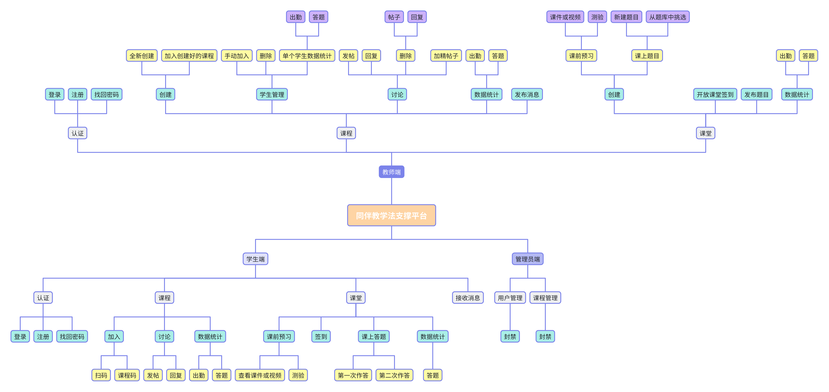
功能框架图

Slide 14
04
数据设计
Part Four

Slide 15
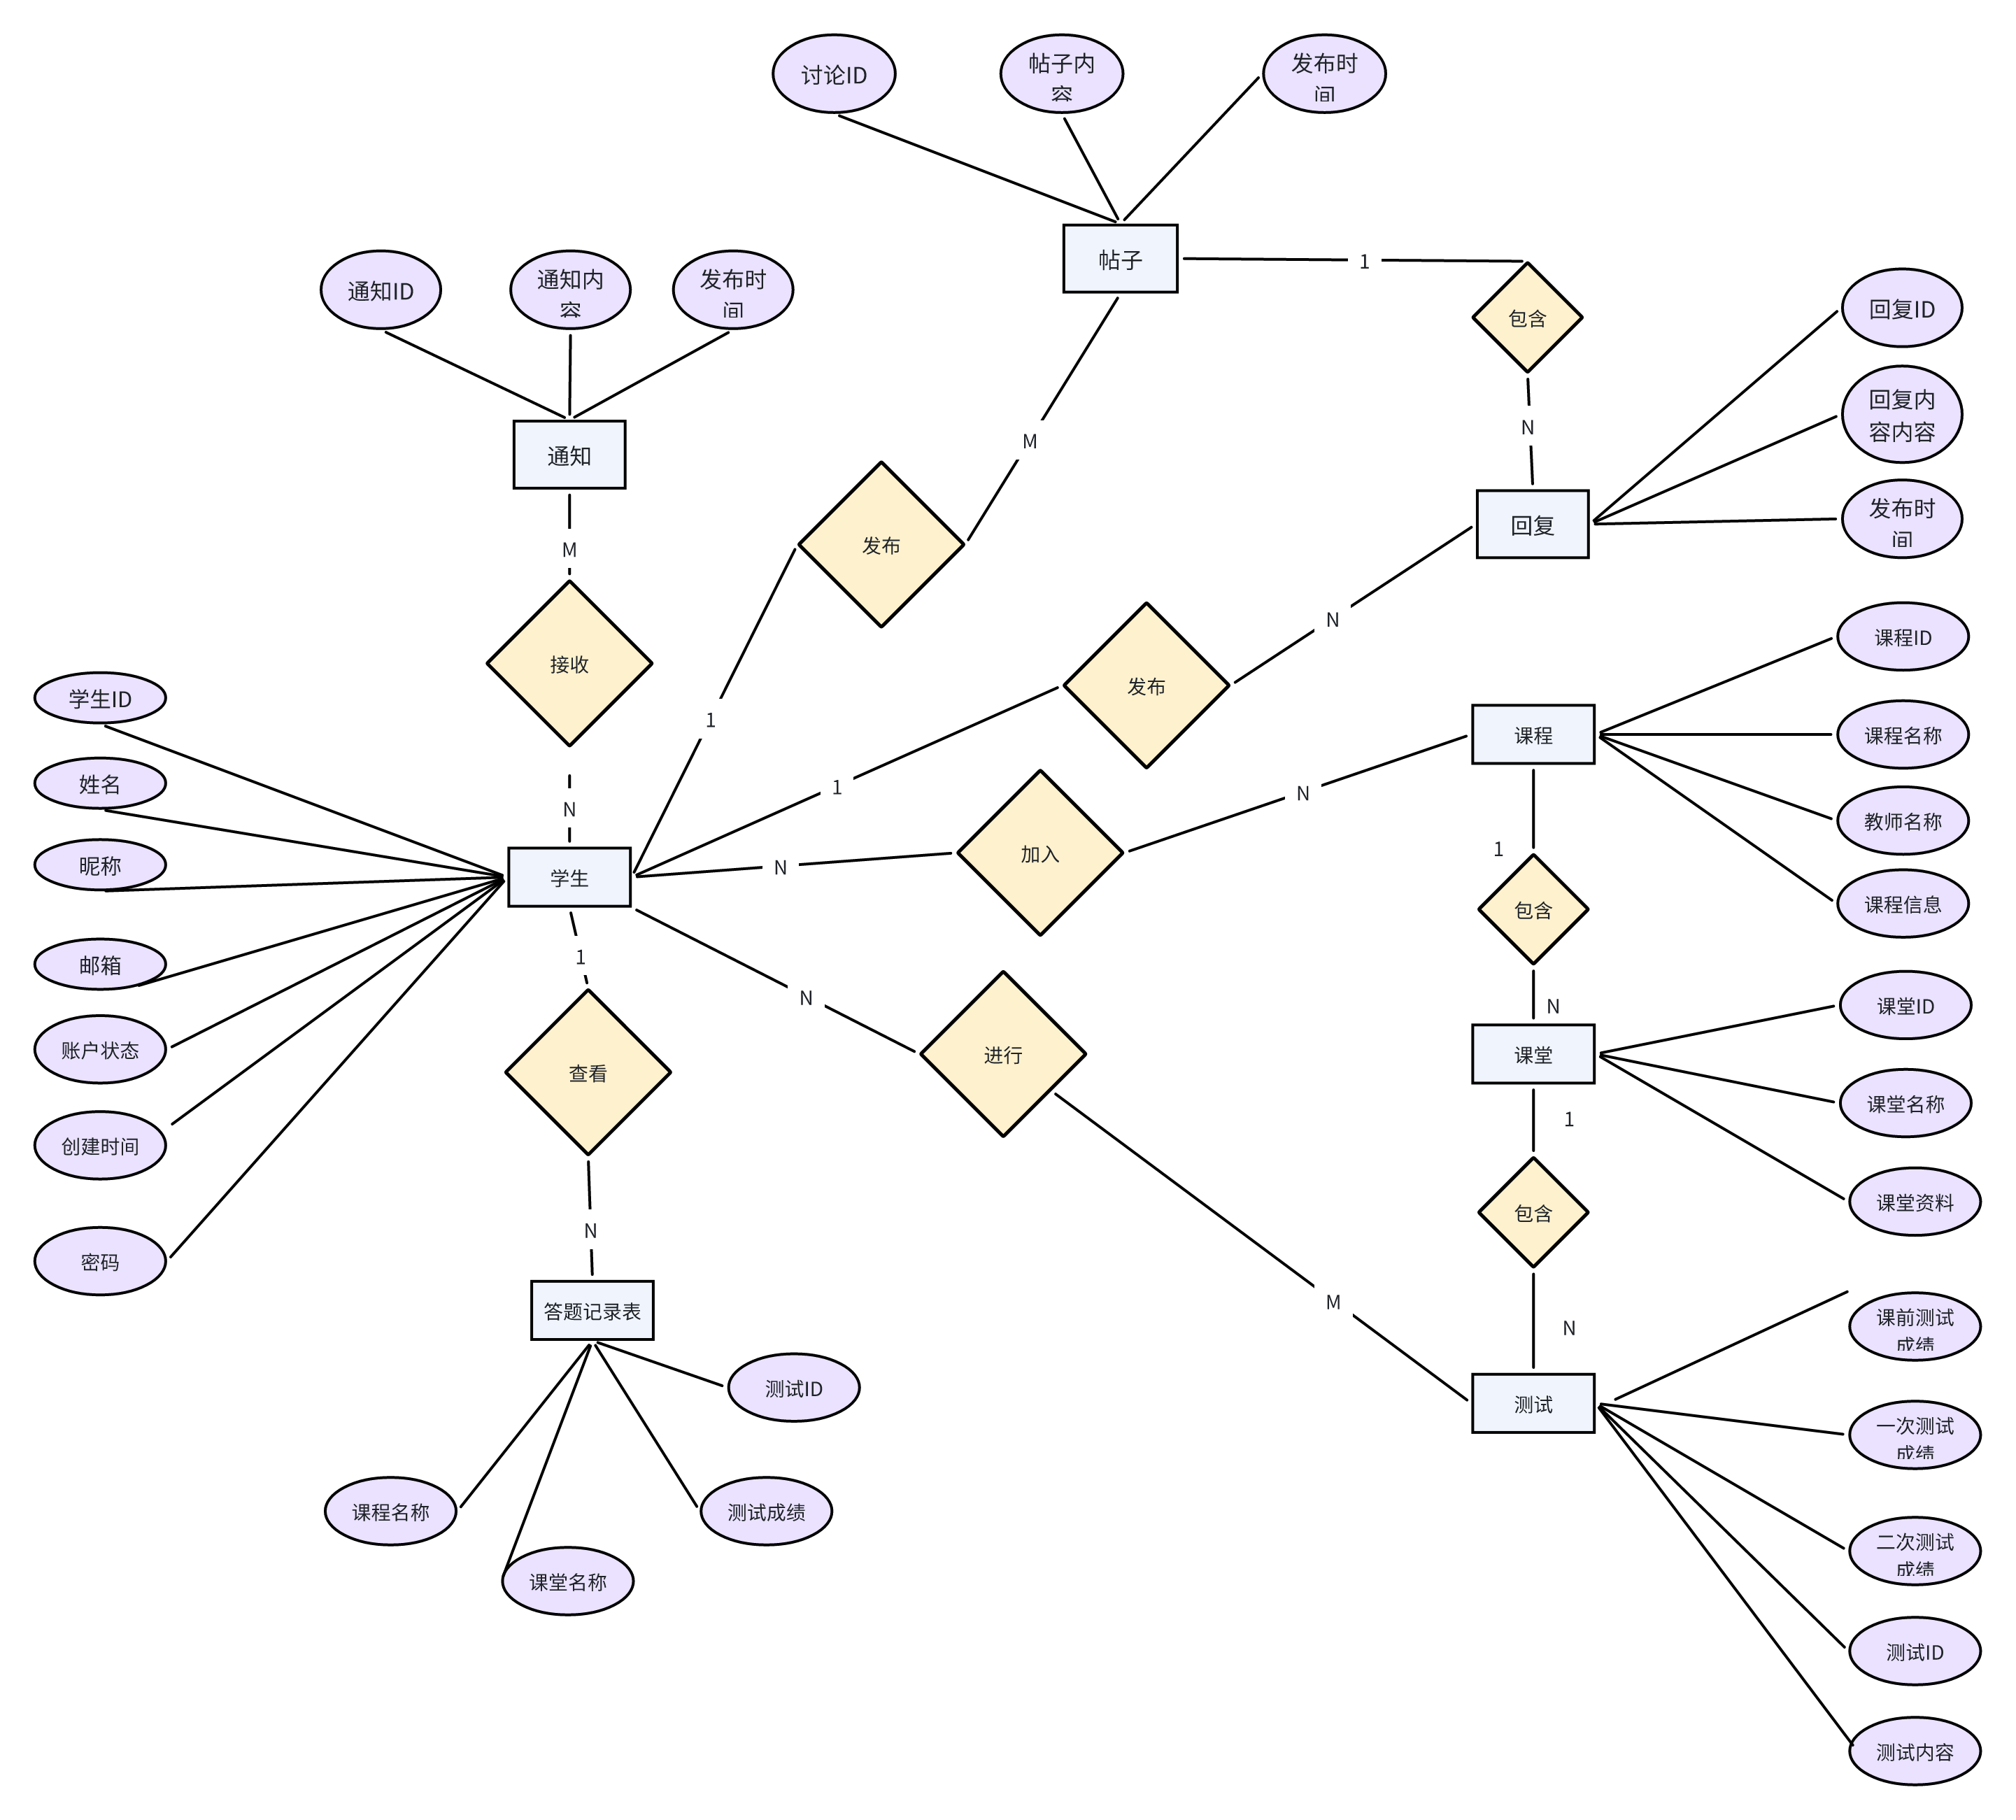
学生端 ER图

Slide 16
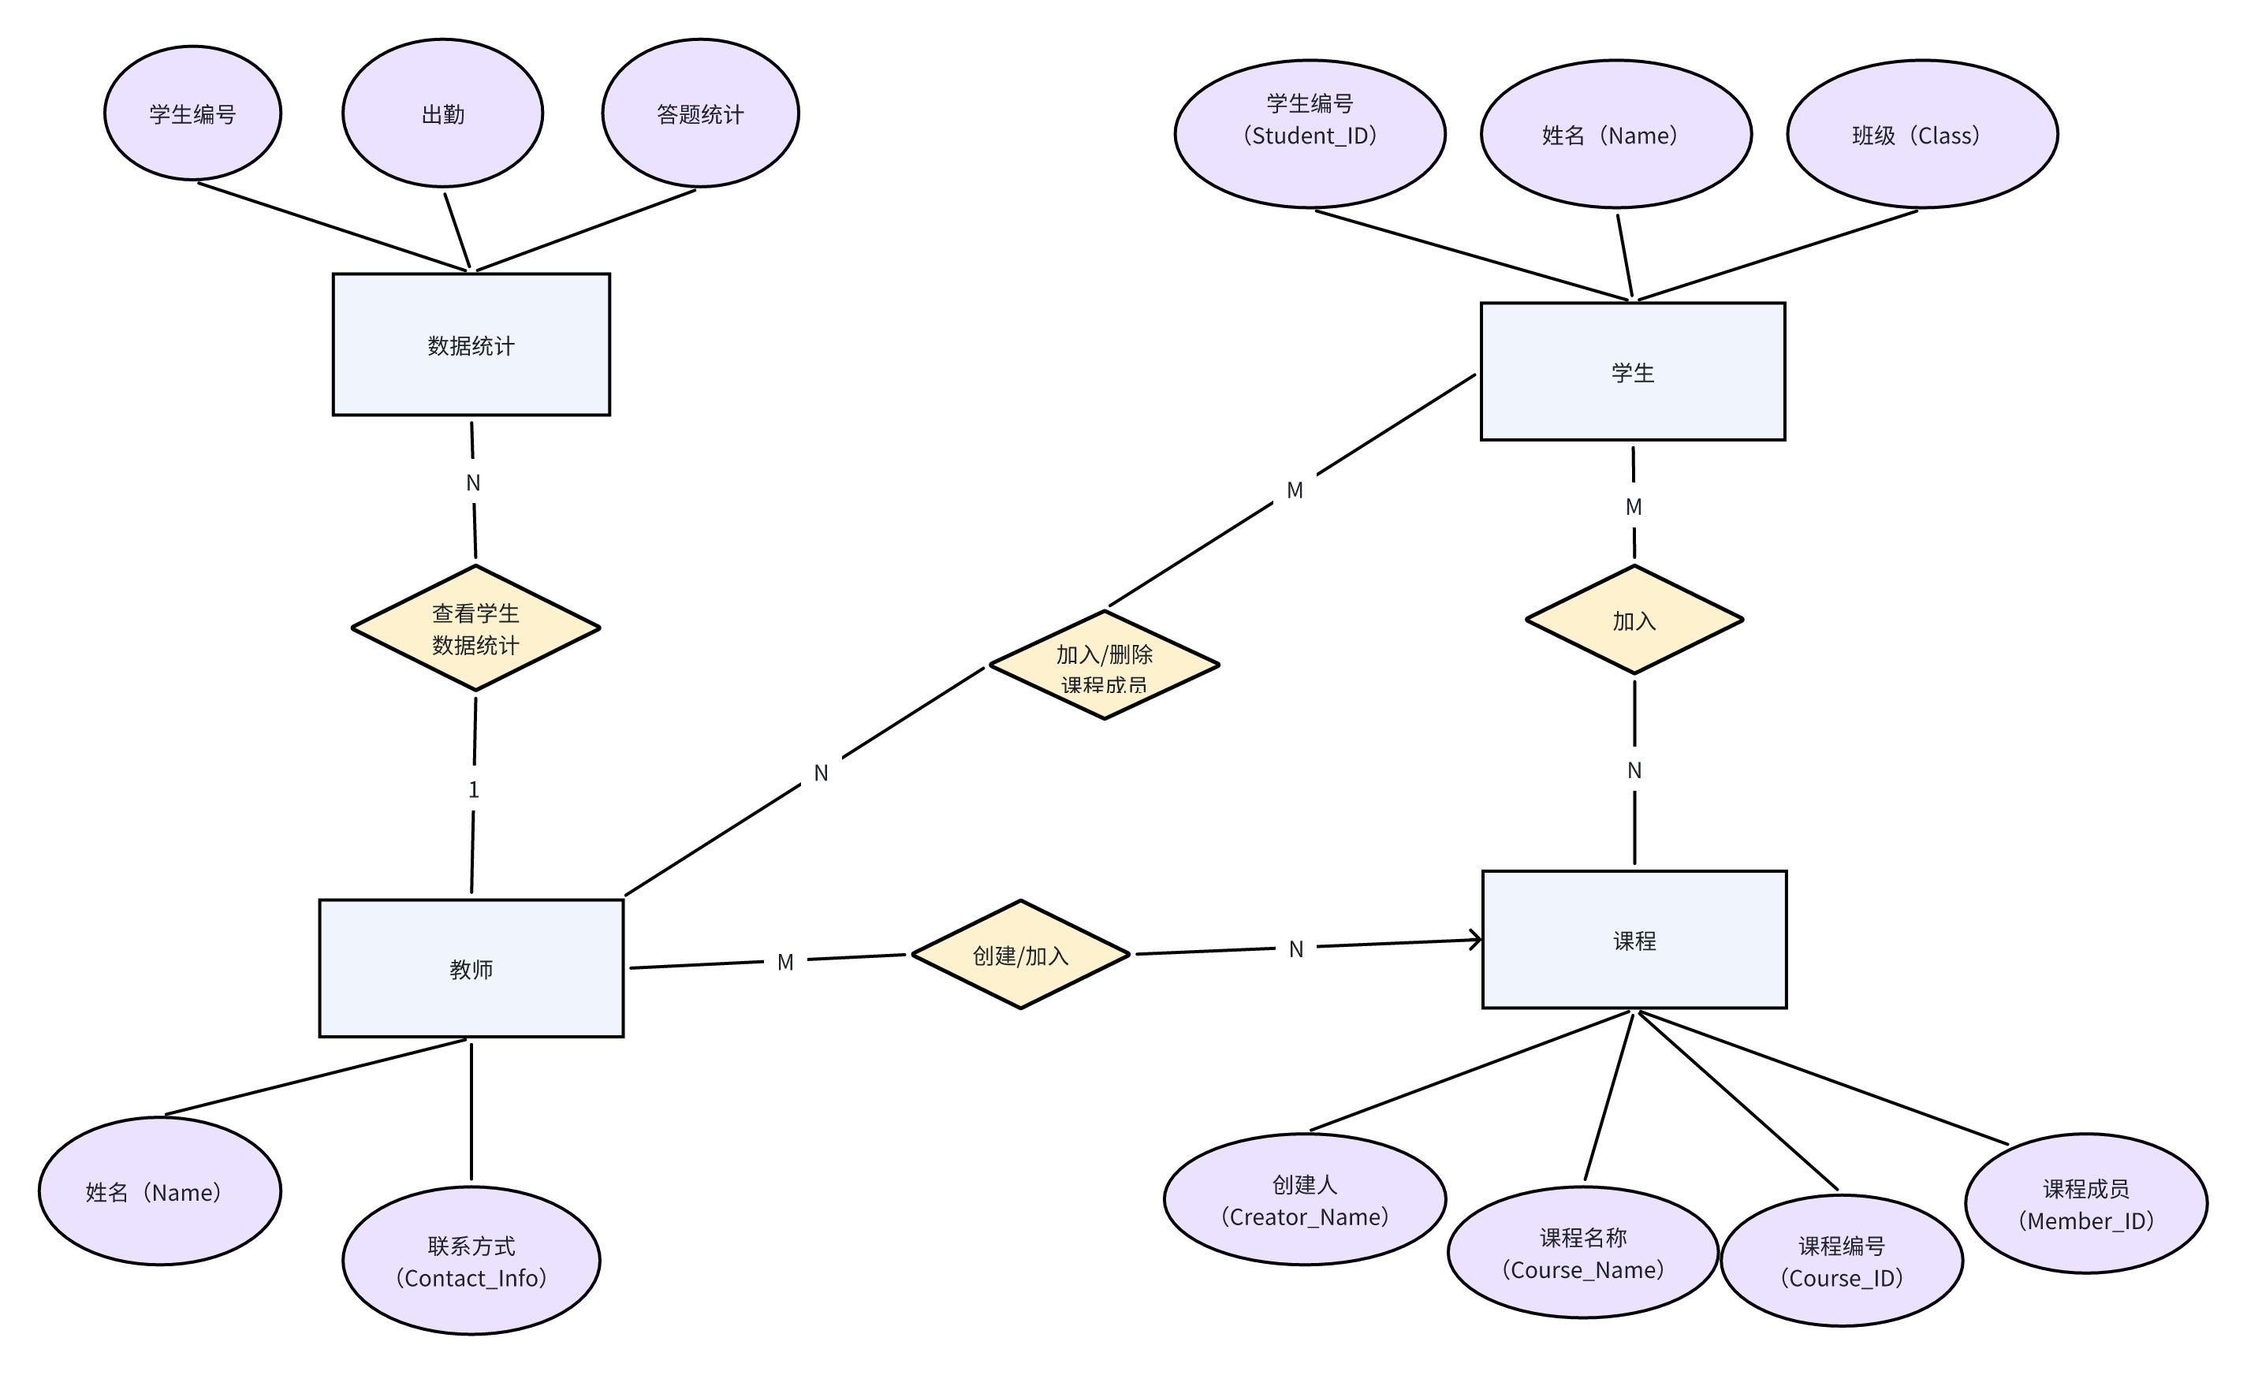
课程创建 ER图

Slide 17
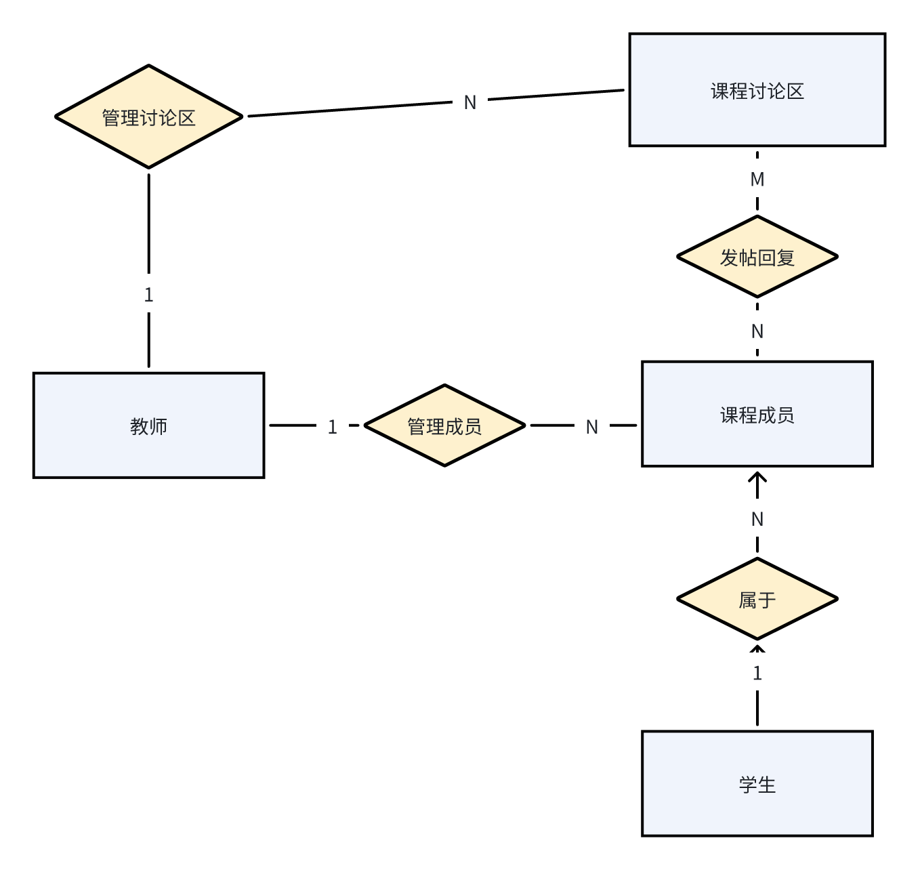
讨论区管理 ER图

Slide 18
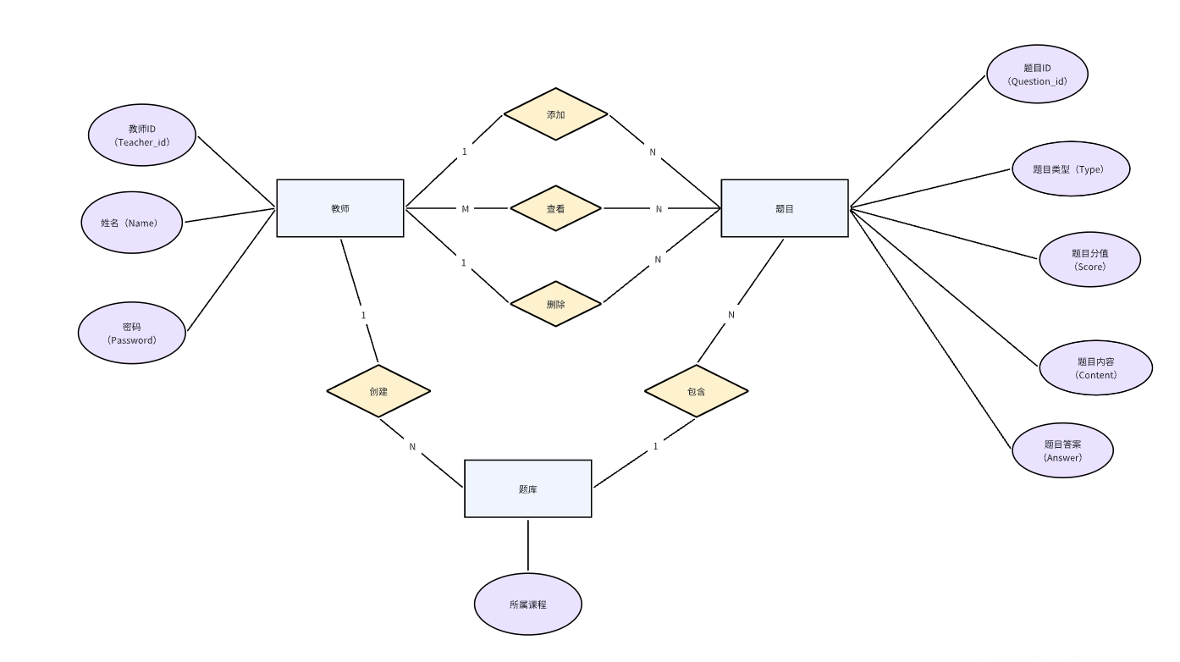
教师、题目、题库ER图

Slide 19
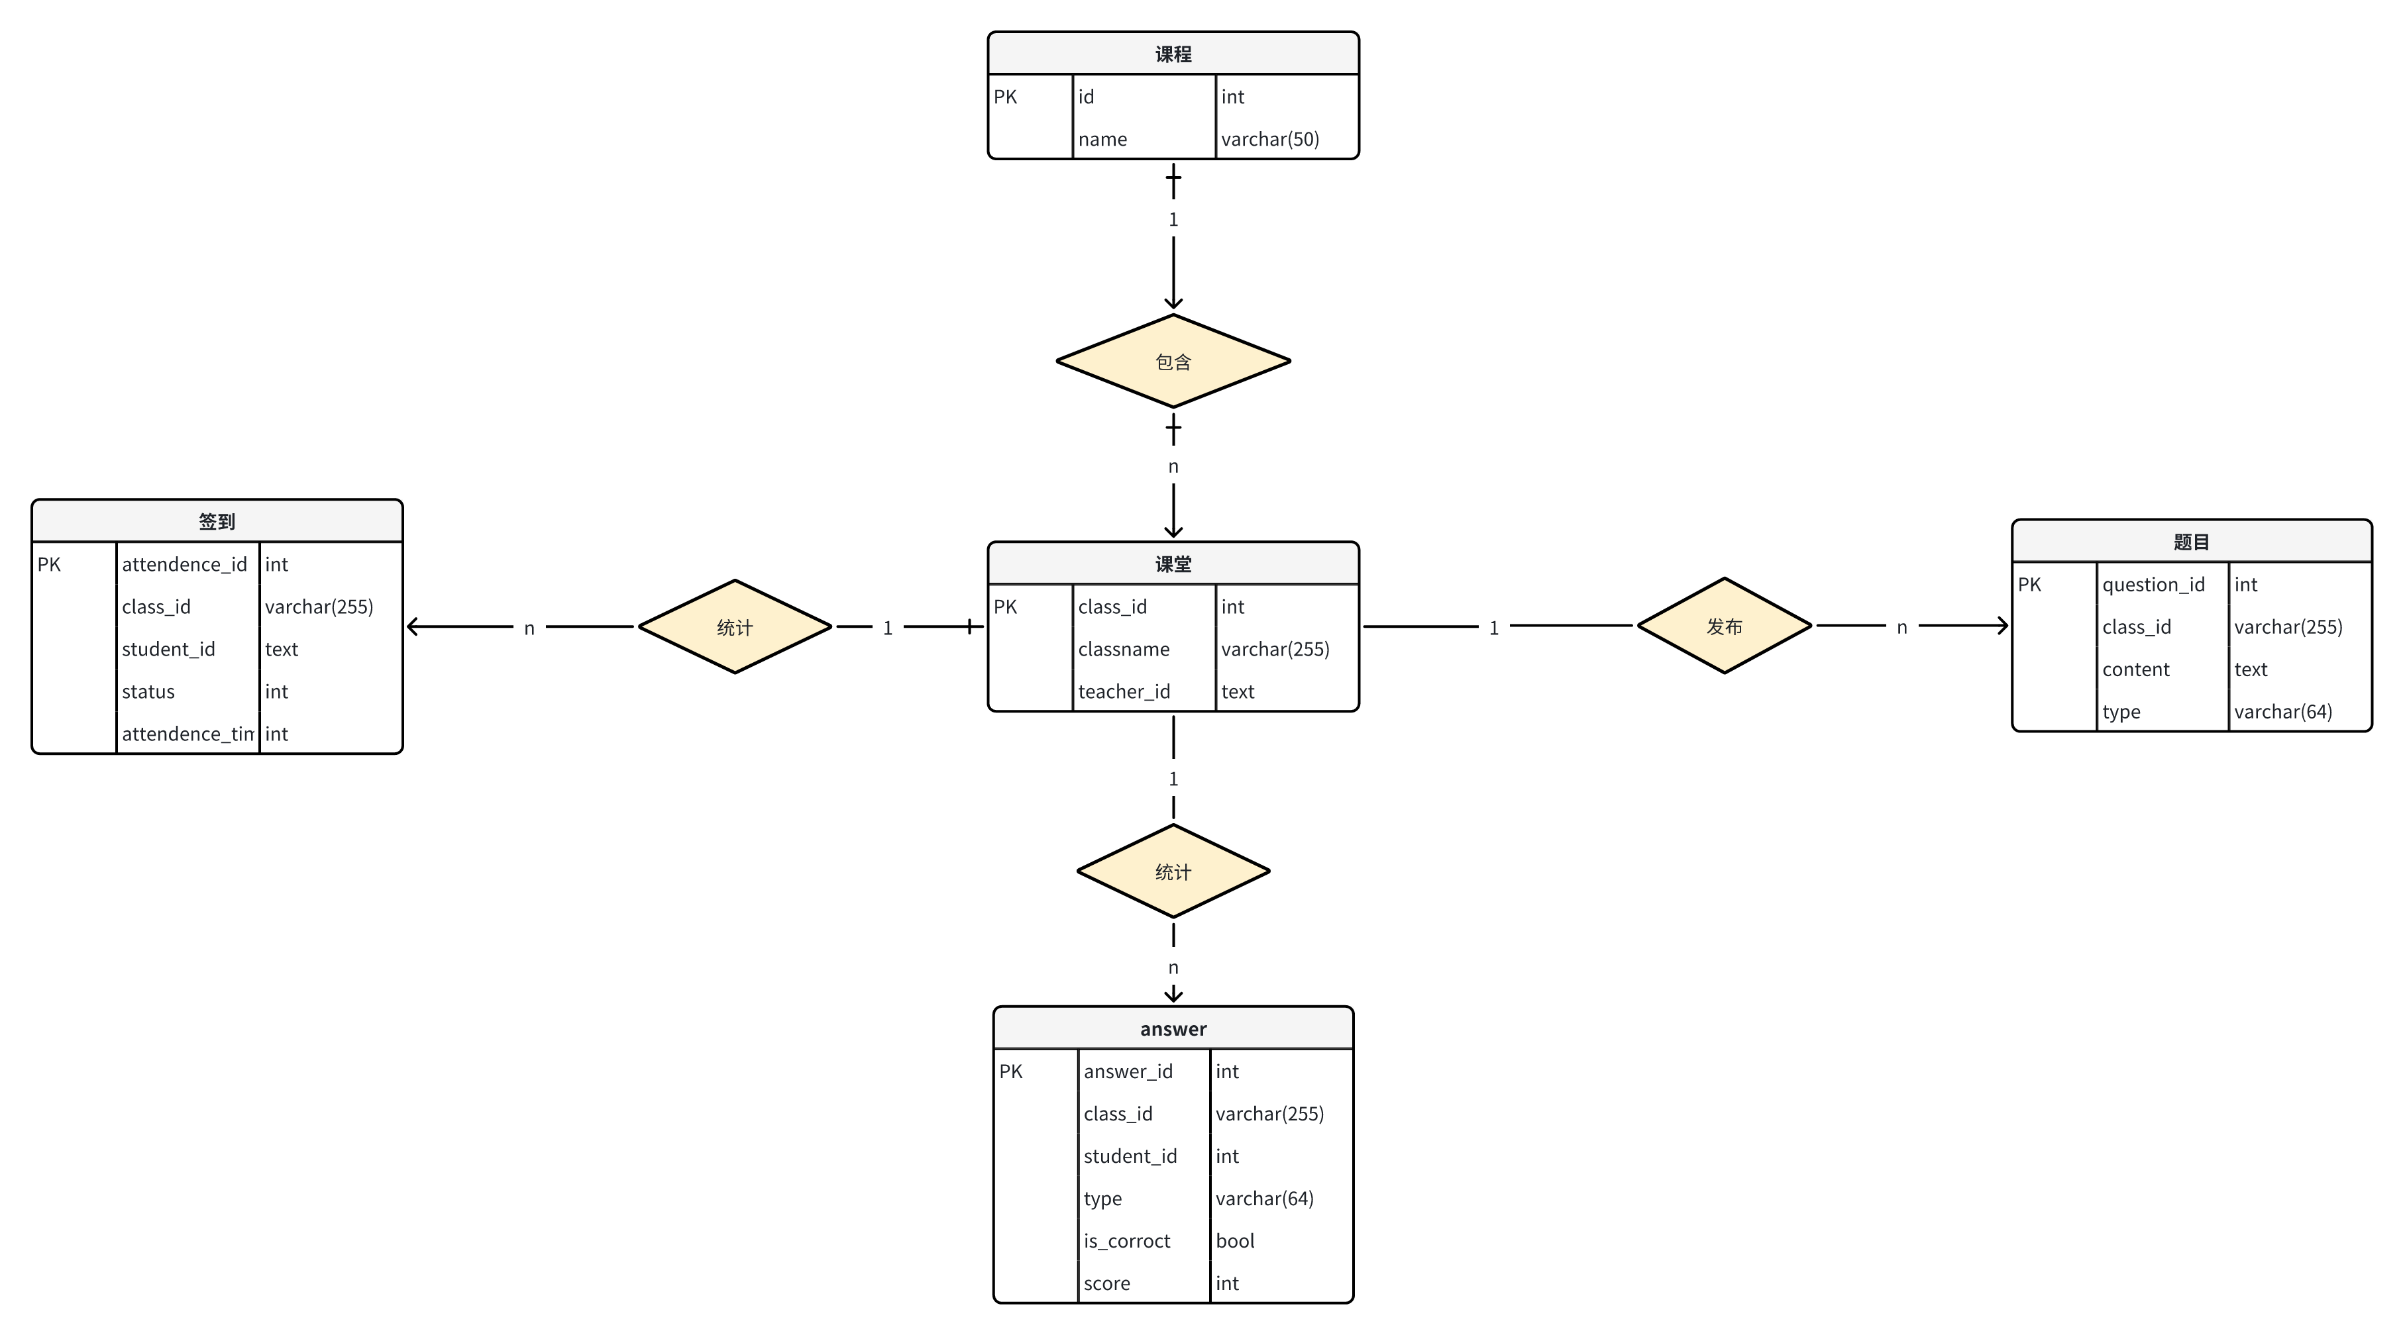
签到，发布题目，数据统计 ER图

Slide 20
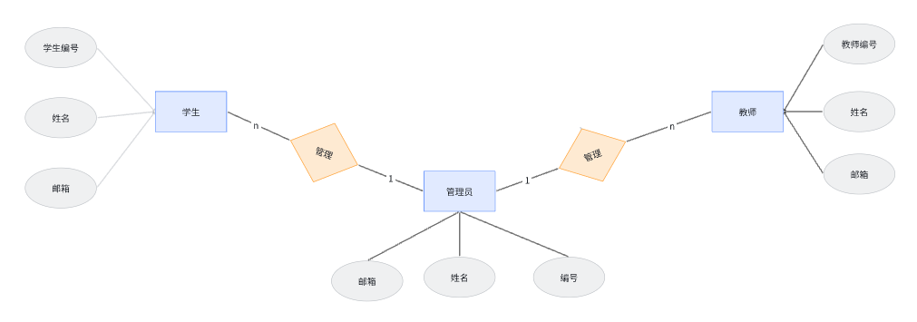
管理员

Slide 21
05
界面设计
Part Five

Slide 22
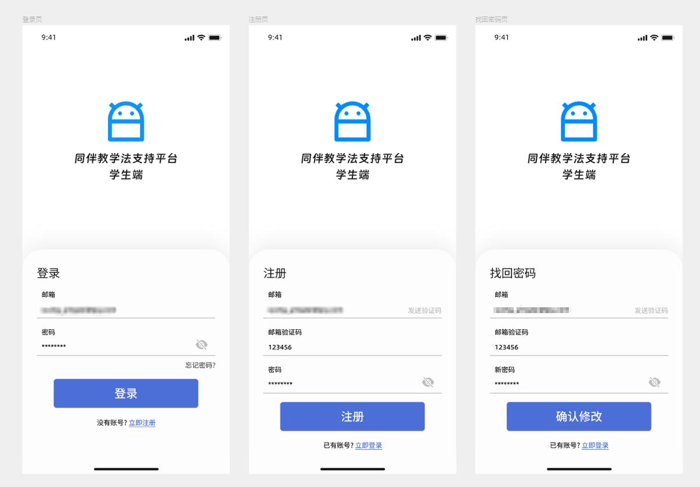
学生端——个人认证部分

Slide 23
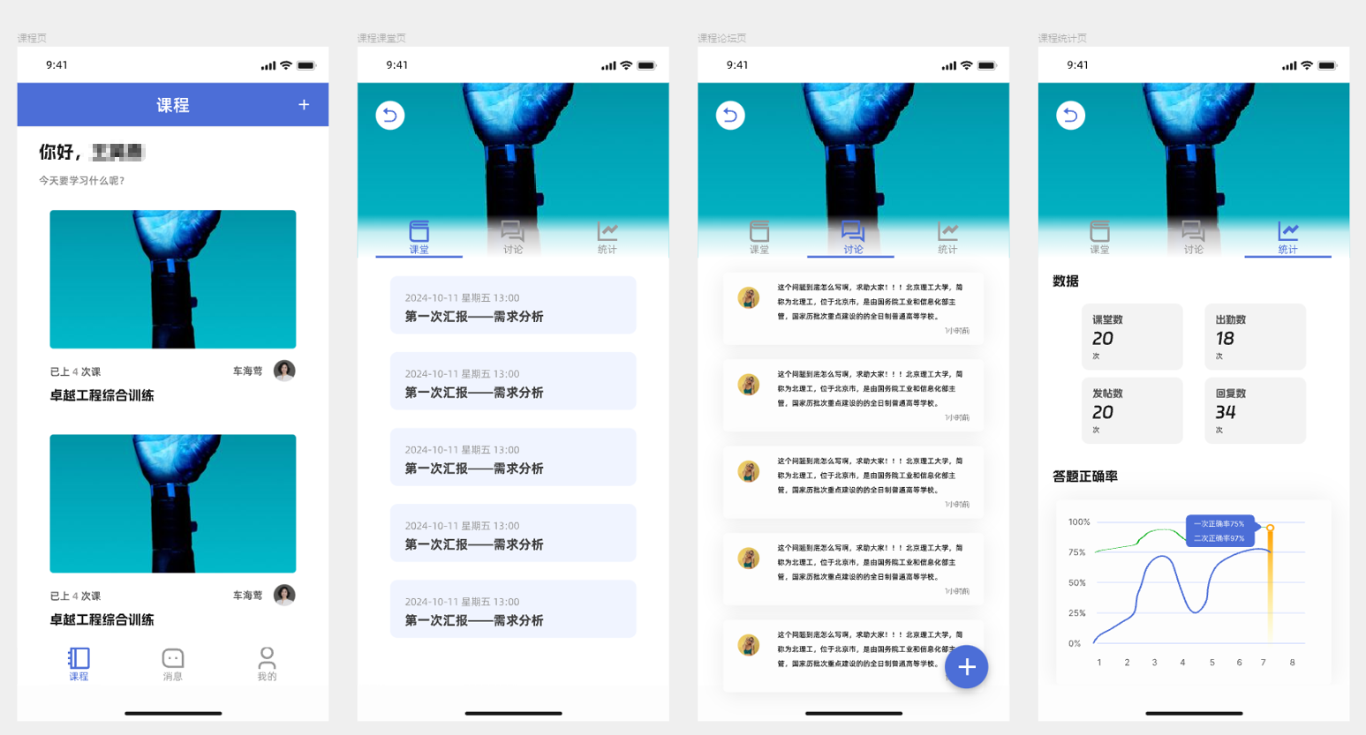
学生端——课程部分

Slide 24
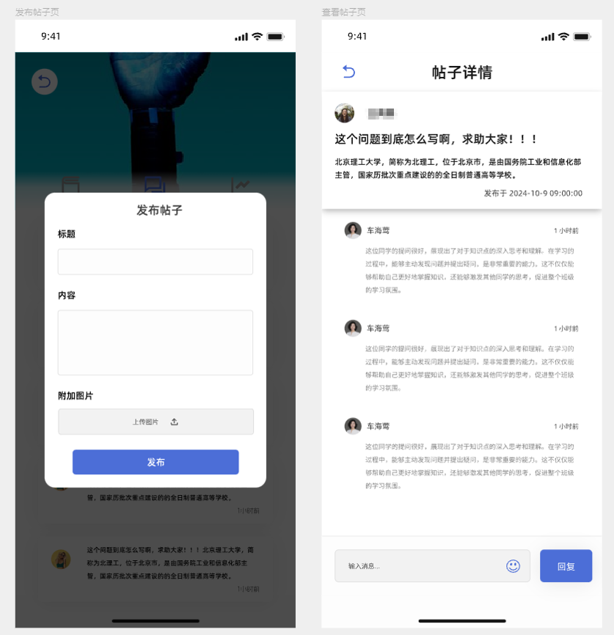
学生端——论坛部分

Slide 25
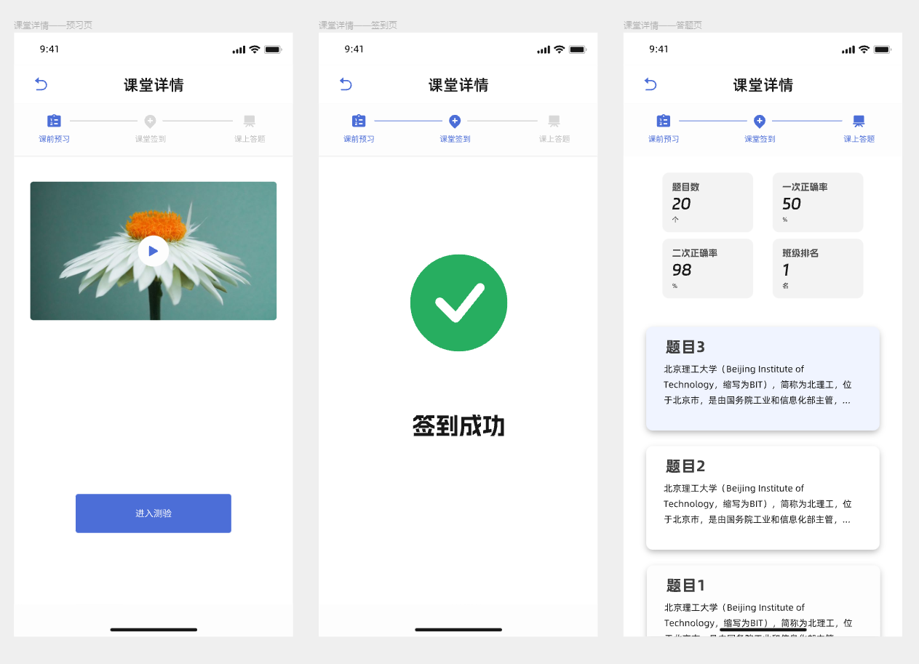
学生端——课堂部分

Slide 26
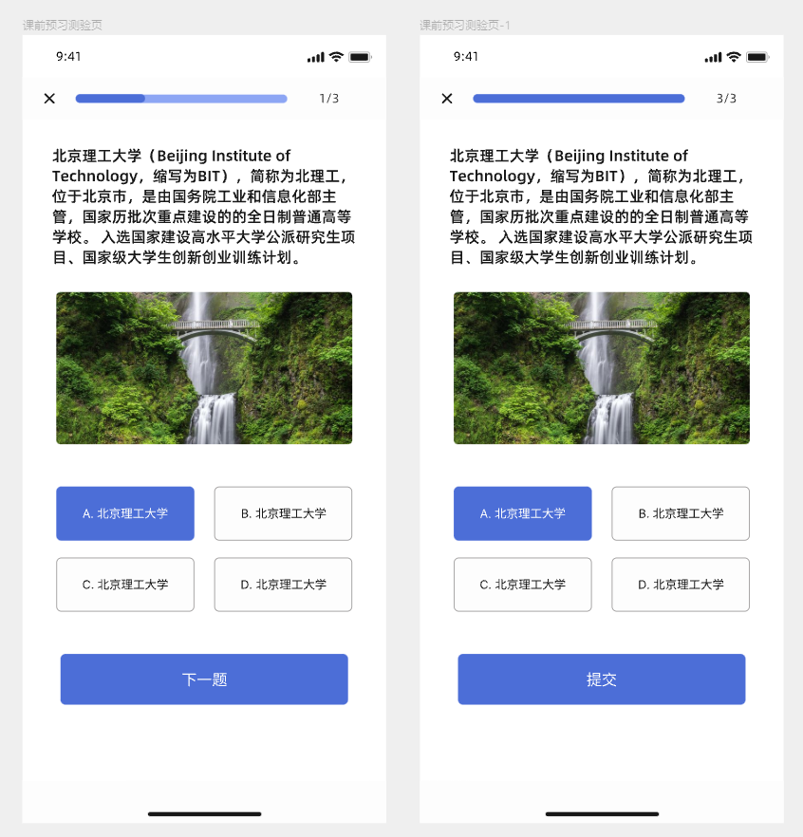
学生端——课前预习测验部分

Slide 27
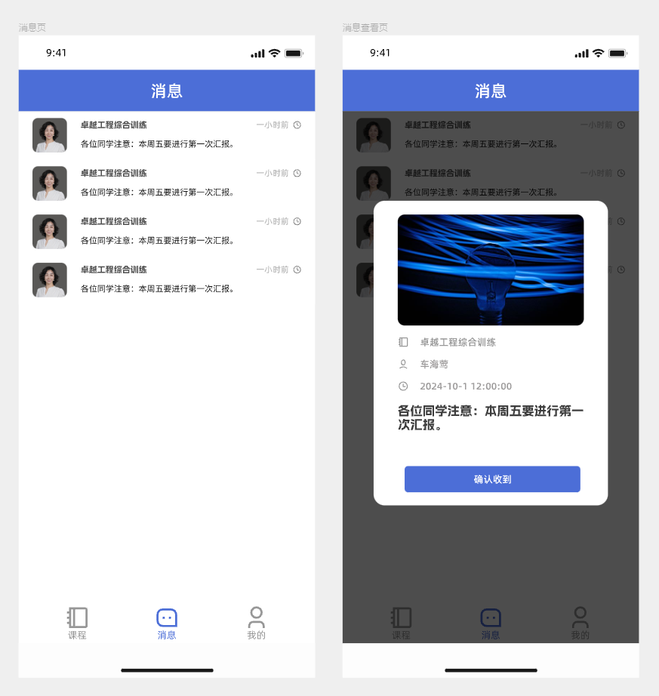
学生端——消息部分

Slide 28
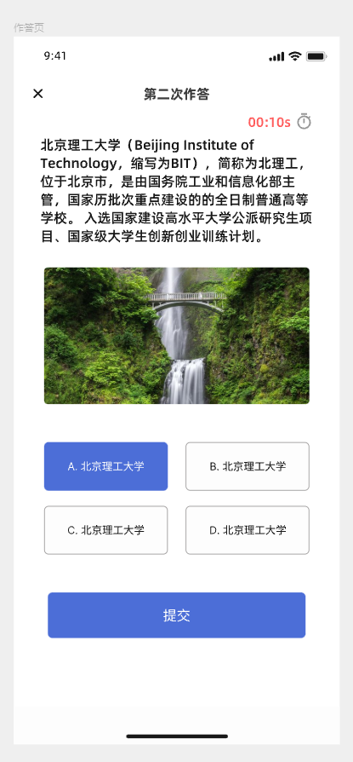
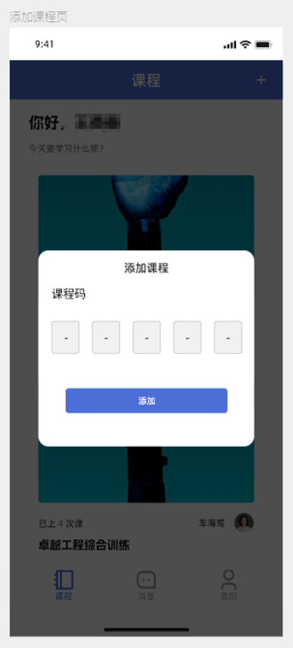
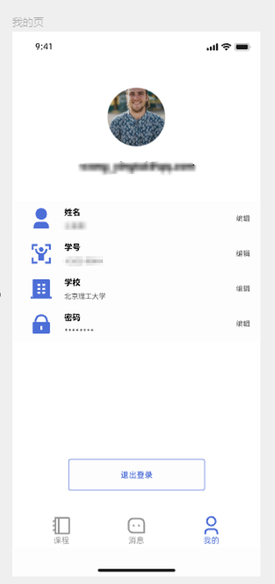
学生端——杂项部分

Slide 29
教师端
教师端采用专业、简洁的主题风格，提供良好的用户体验。
教师端界面包括课程设置、课程管理、作业发布等功能页面，方便教师进行课程管理和作业管理。
主题风格
功能界面
界面优化
界面安全性
对教师端界面进行性能优化，提高页面加载速度和响应速度，提升用户体验。
教师端采用多种安全措施，确保用户数据的安全性和隐私保护。

Slide 30
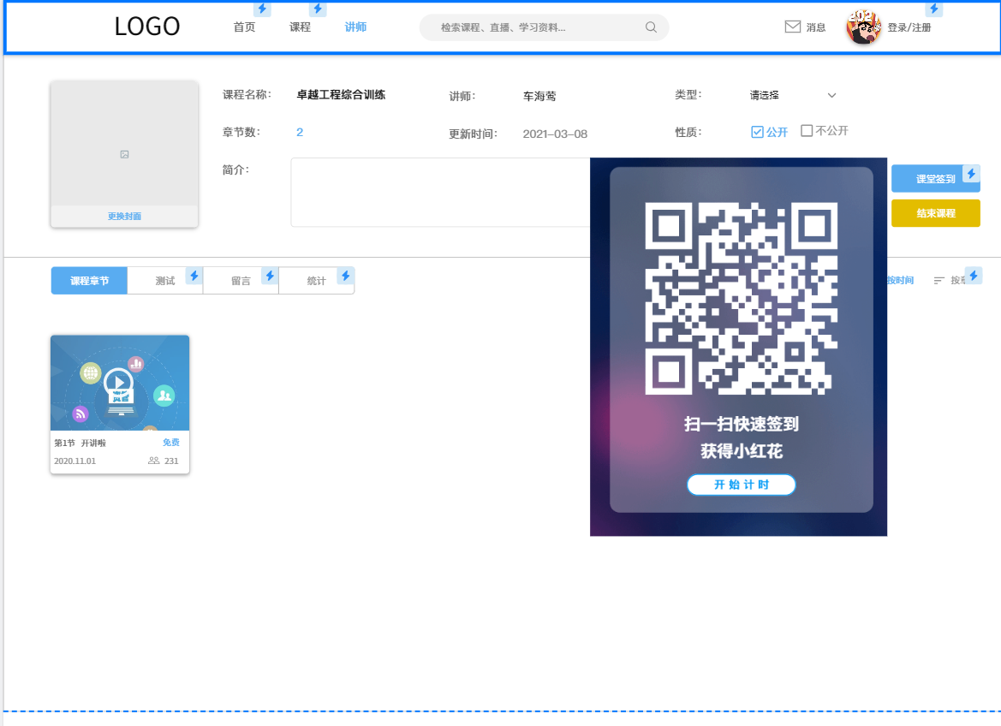
教师端——课堂签到部分

Slide 31
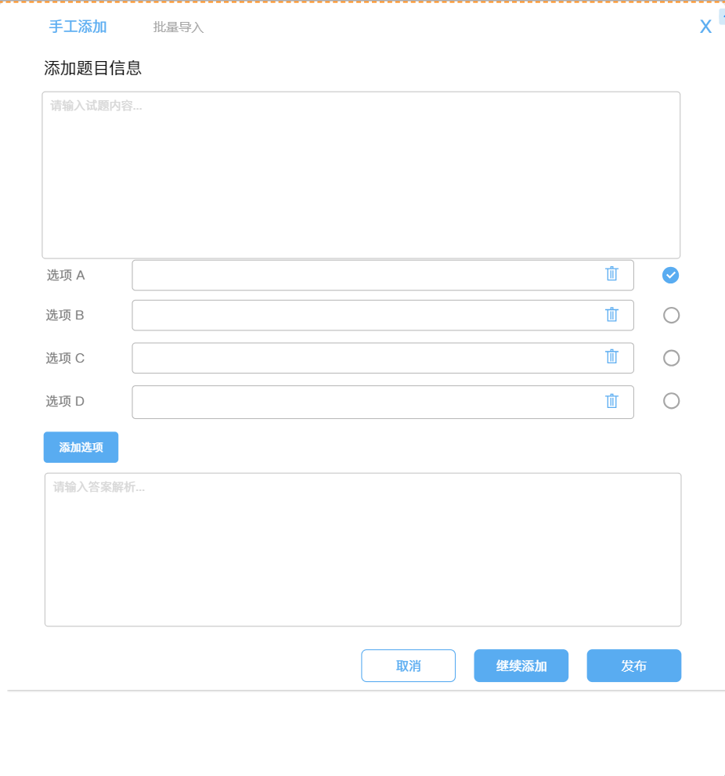
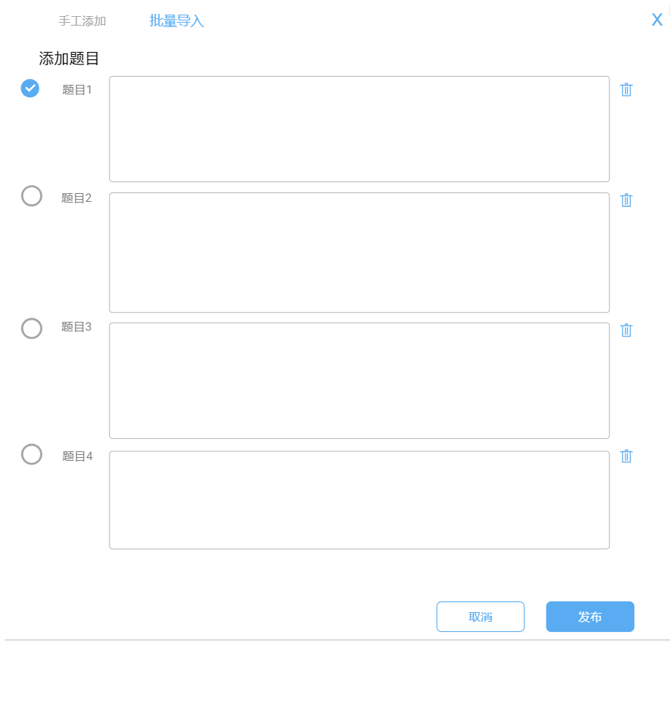
教师端——发布题目部分

Slide 32
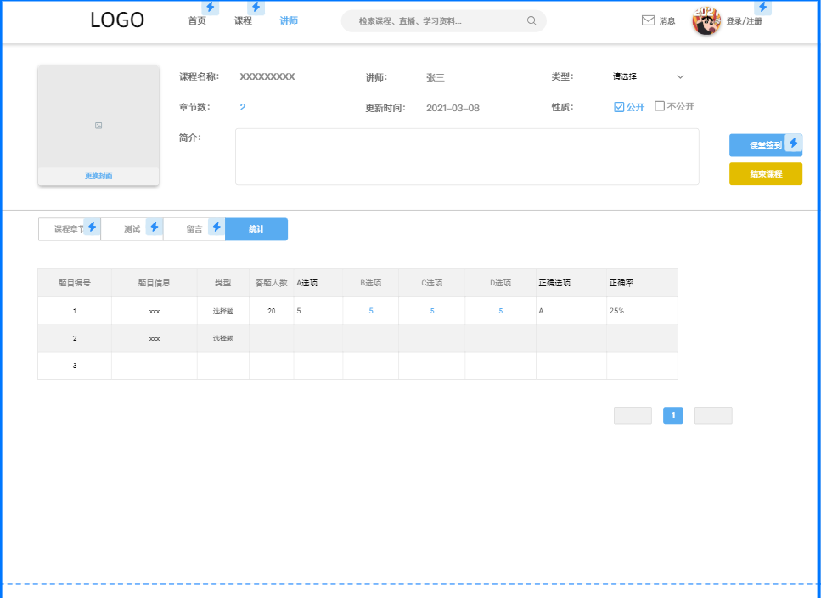
教师端——数据统计部分

Slide 33
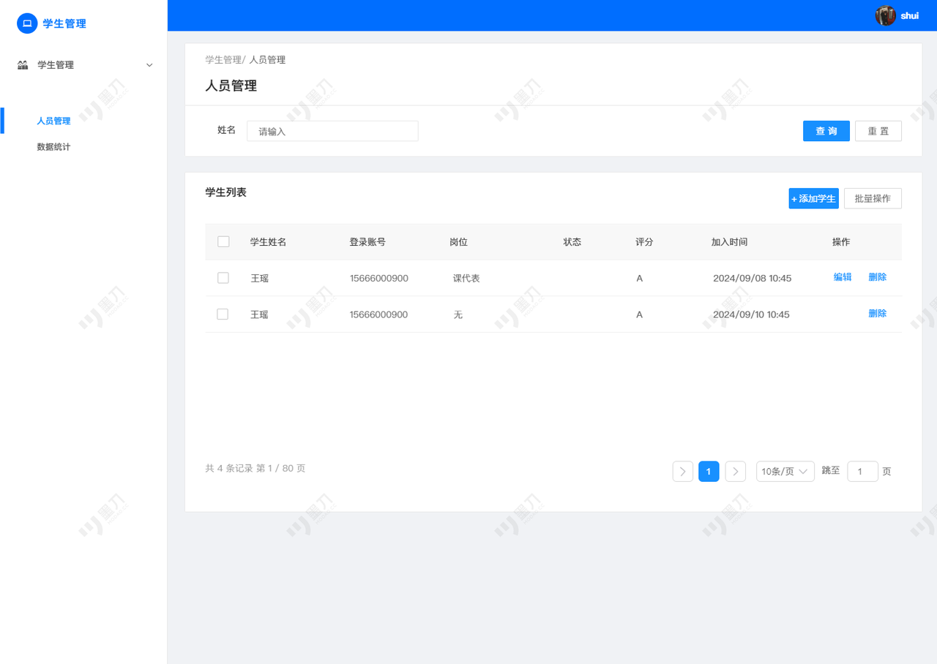
教师端——学生管理部分

Slide 34
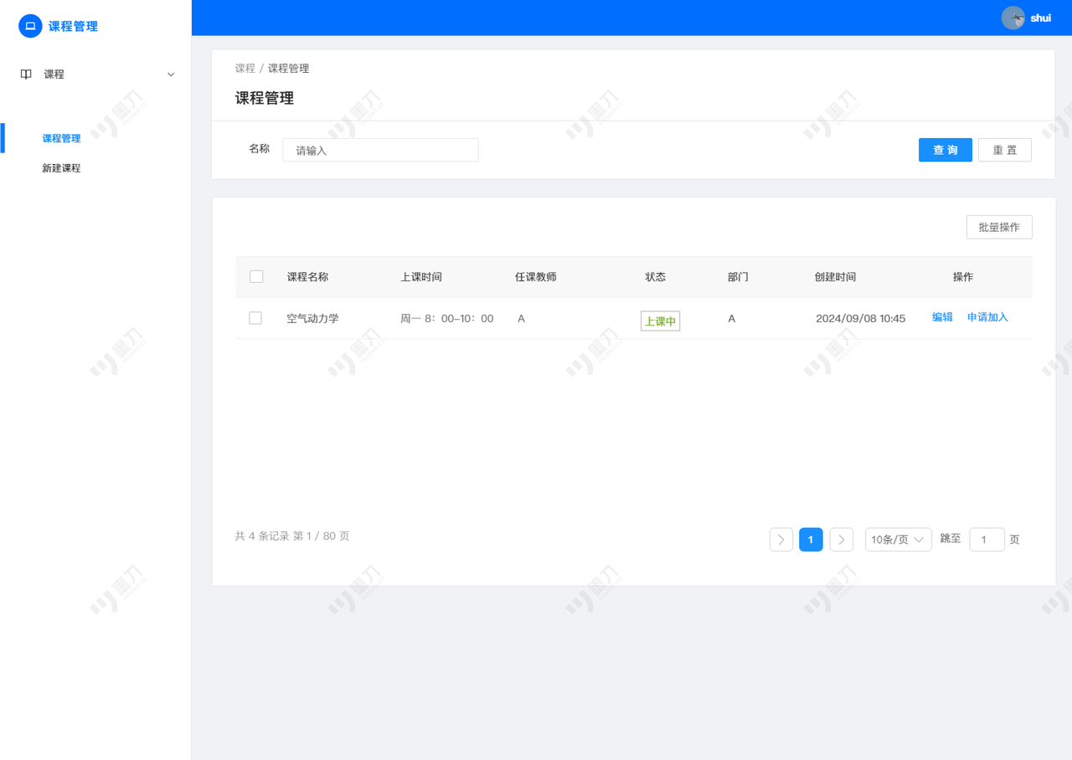
教师端——课程管理部分

Slide 35
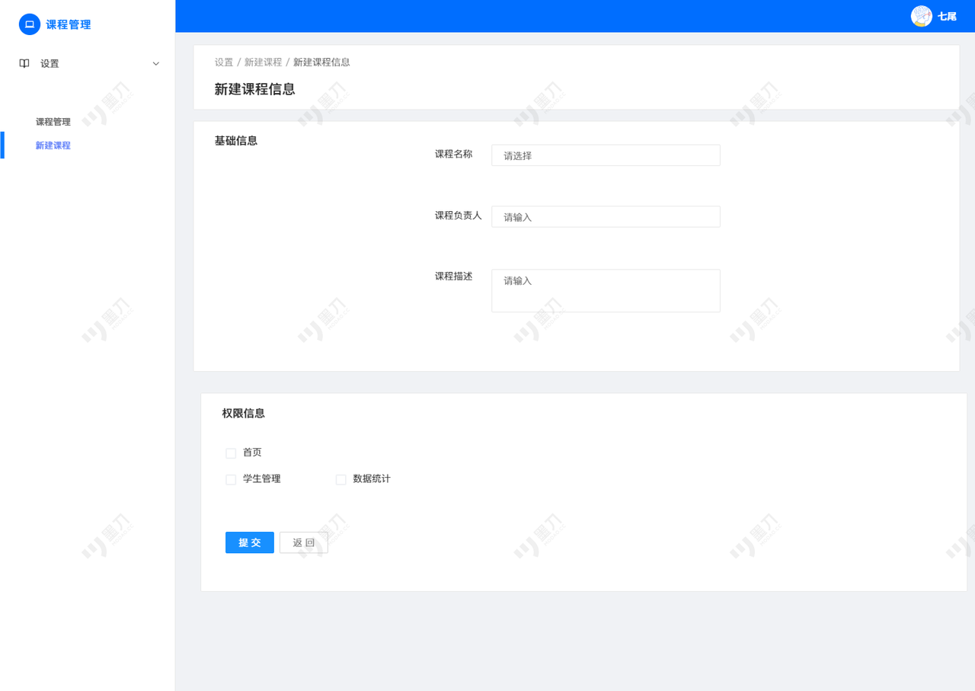
教师端——新建课程

Slide 36
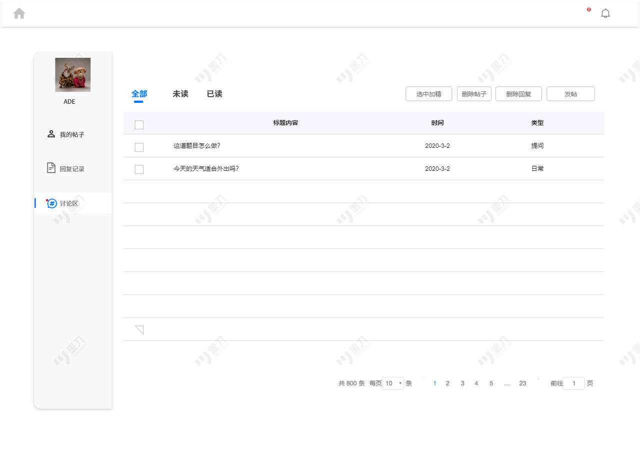
教师端——讨论区管理

Slide 37
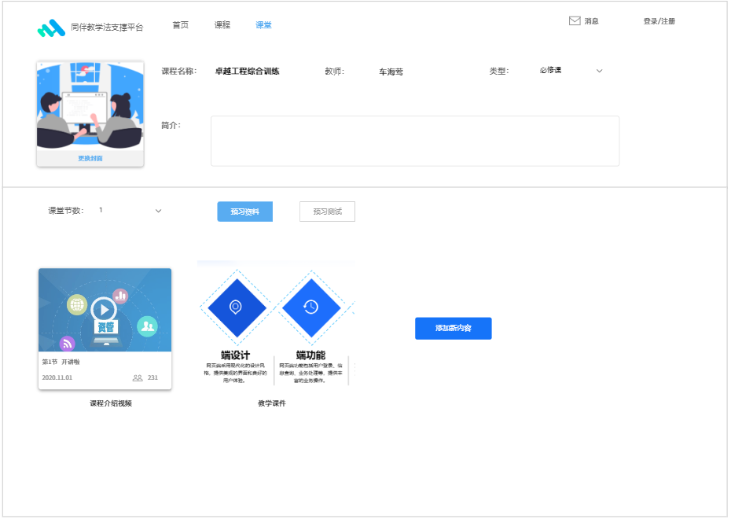
教师端——预习资料部分

Slide 38
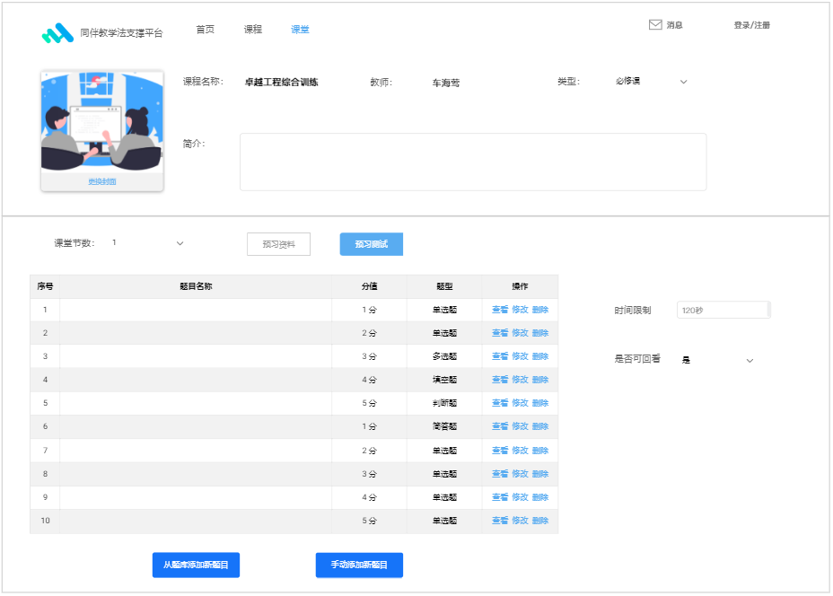
教师端——预习测试部分

Slide 39
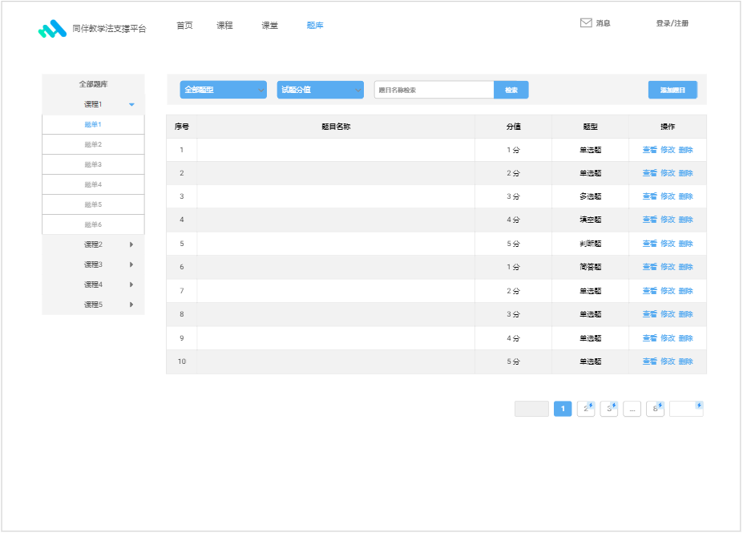
教师端——题库管理部分

Slide 40
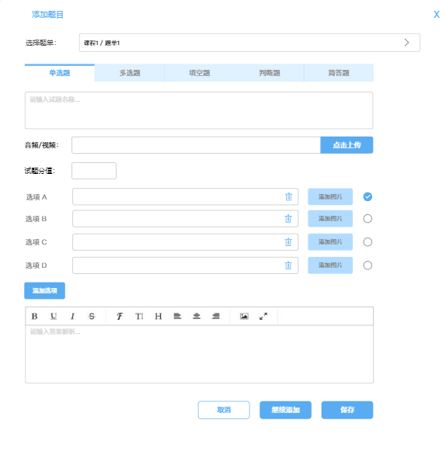
教师端——添加题目部分

Slide 41
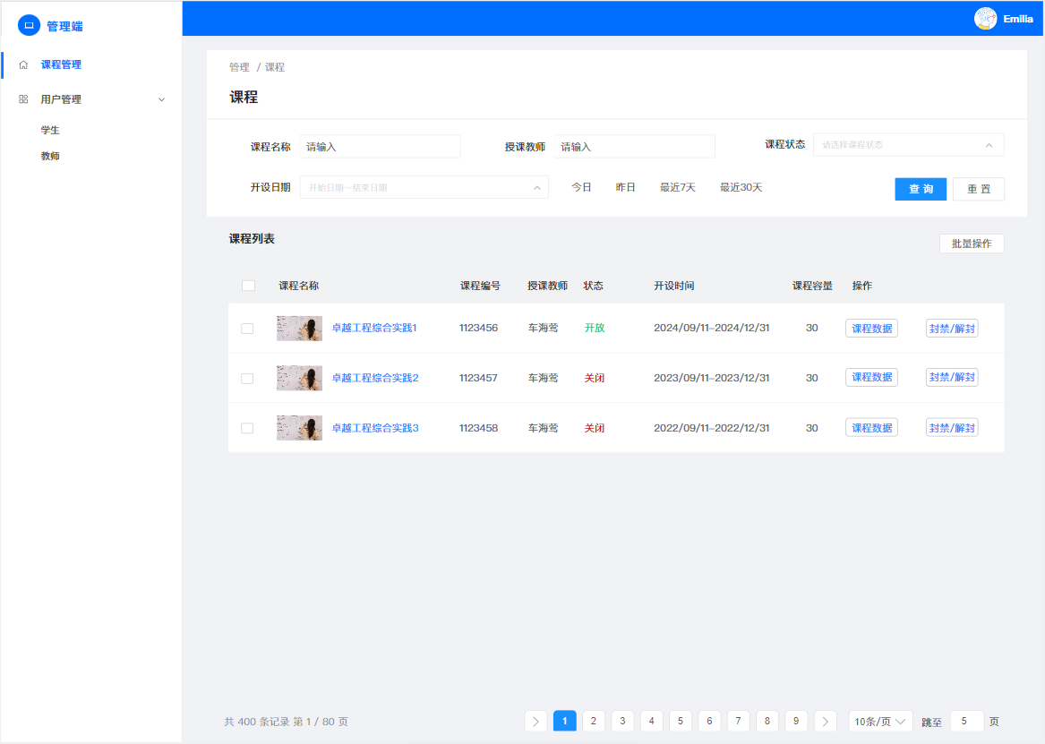
管理员端-课程管理部分

Slide 42
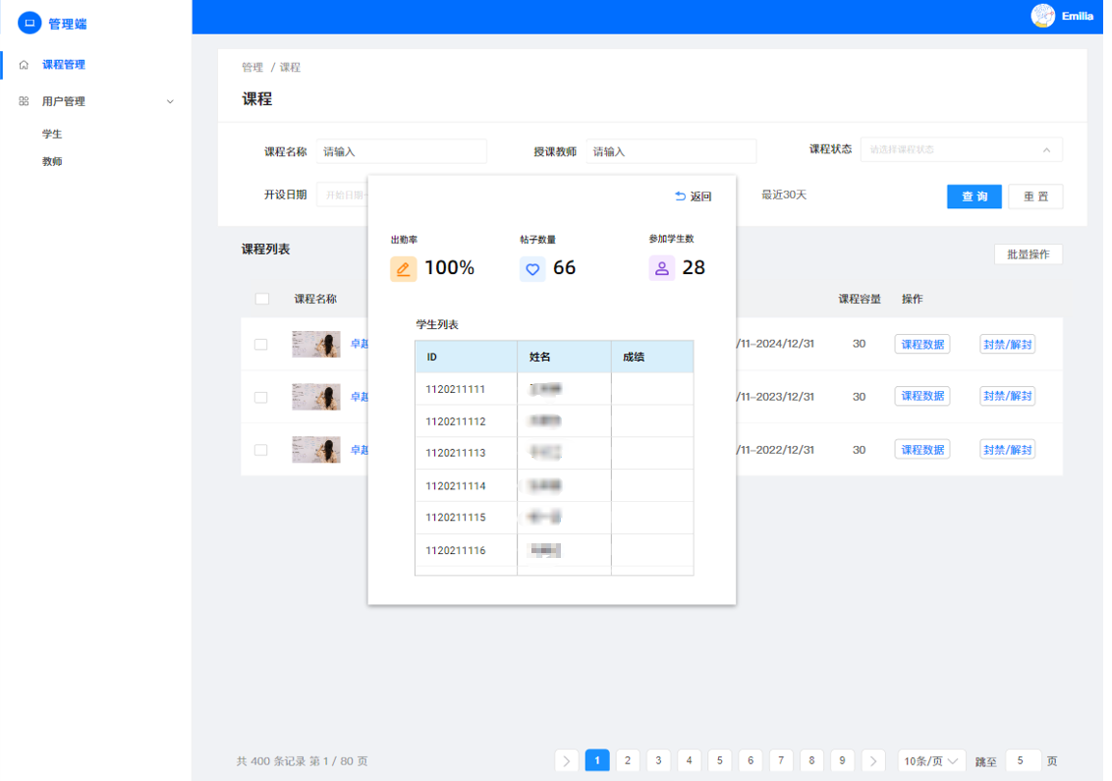
管理员端-课程管理部分

Slide 43

管理员端-课程管理部分

Slide 44
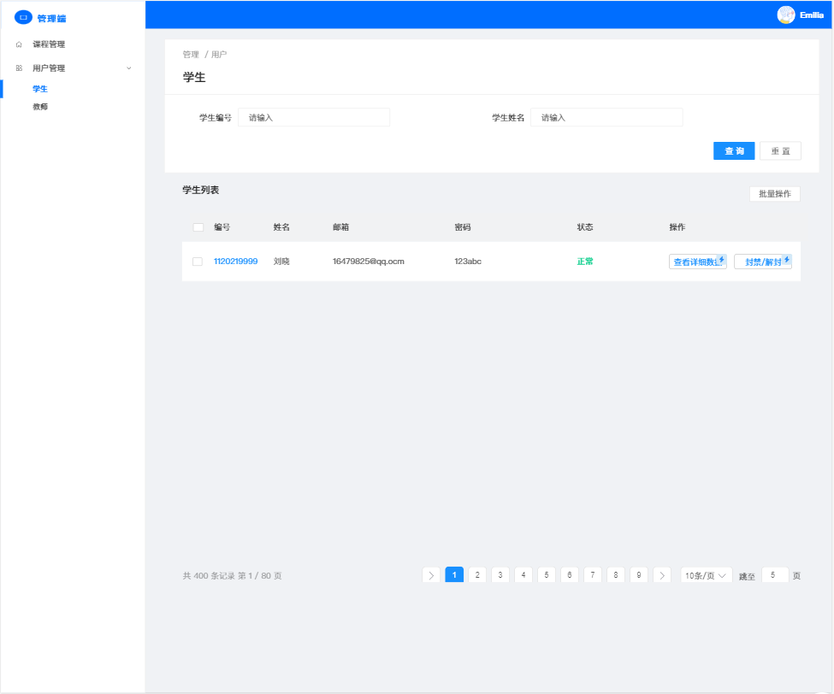
管理员端-学生部分

Slide 45
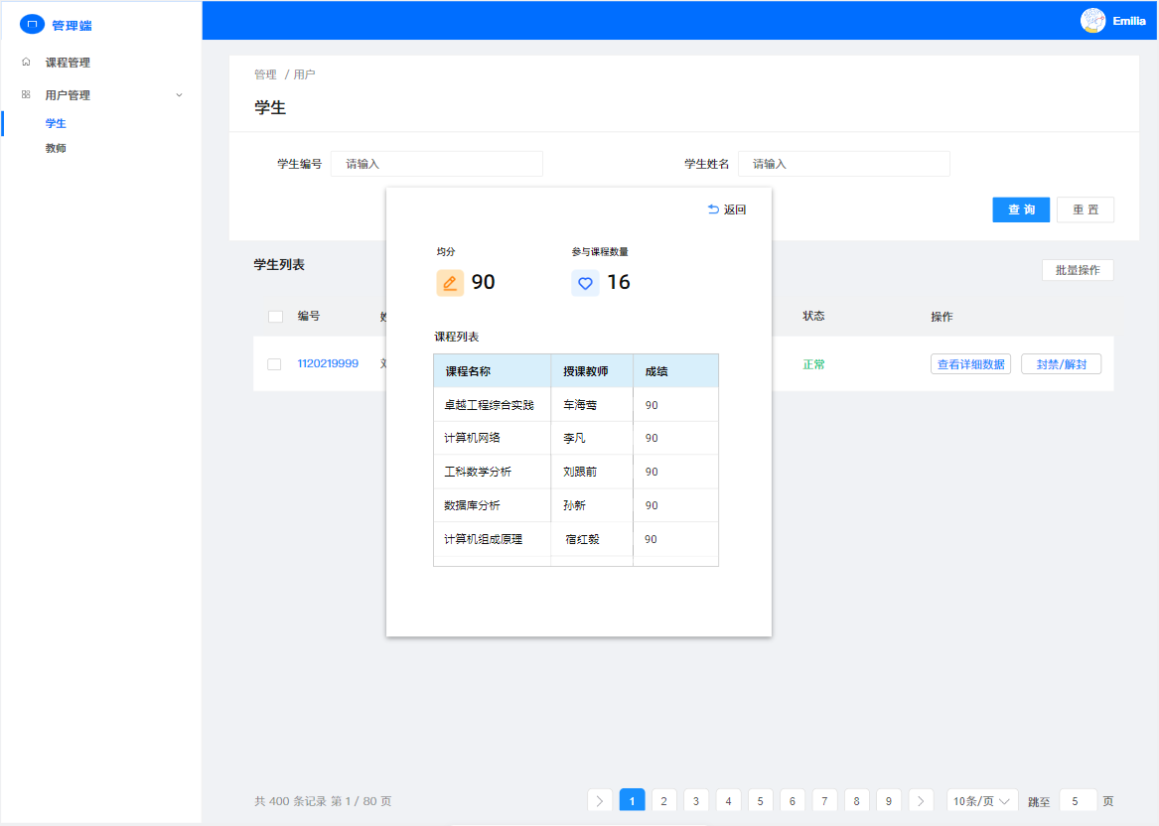
管理员端-学生部分

Slide 46
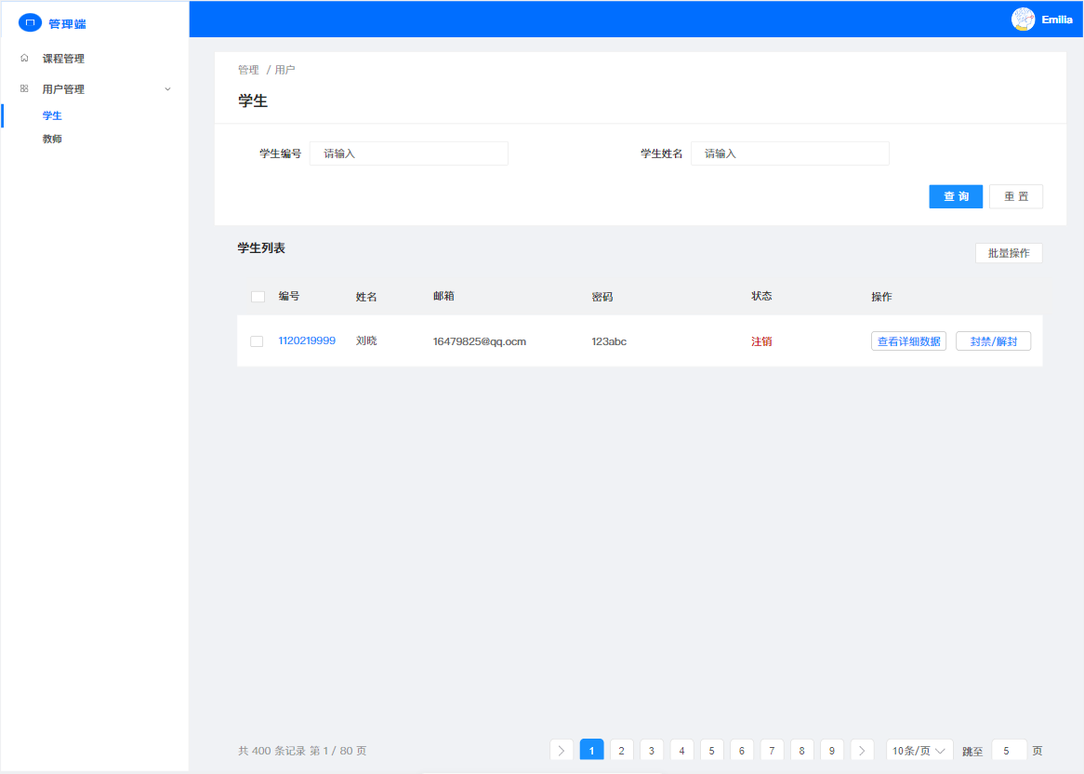
管理员端-学生部分

Slide 47
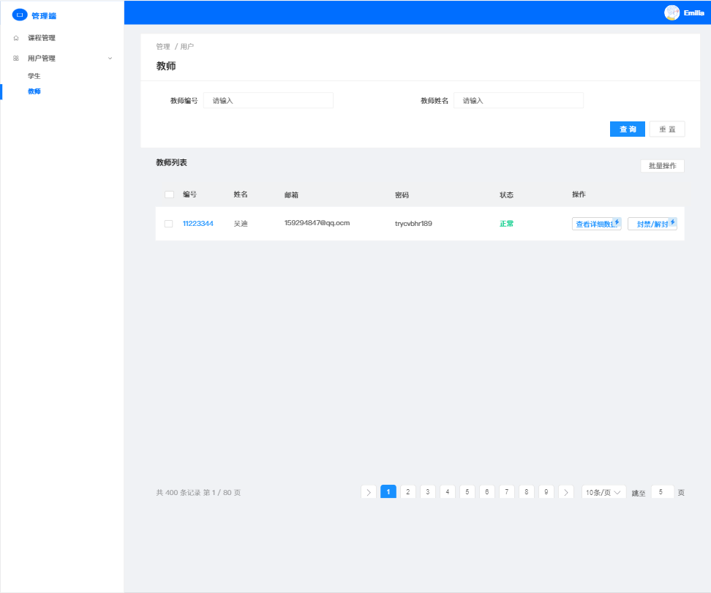
管理员端-教师部分

Slide 48
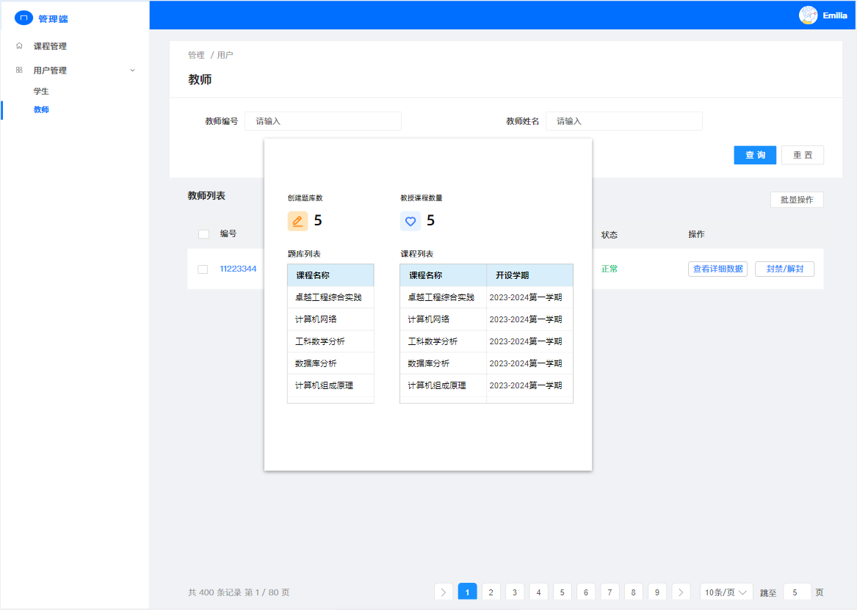
管理员端-教师部分

Slide 49
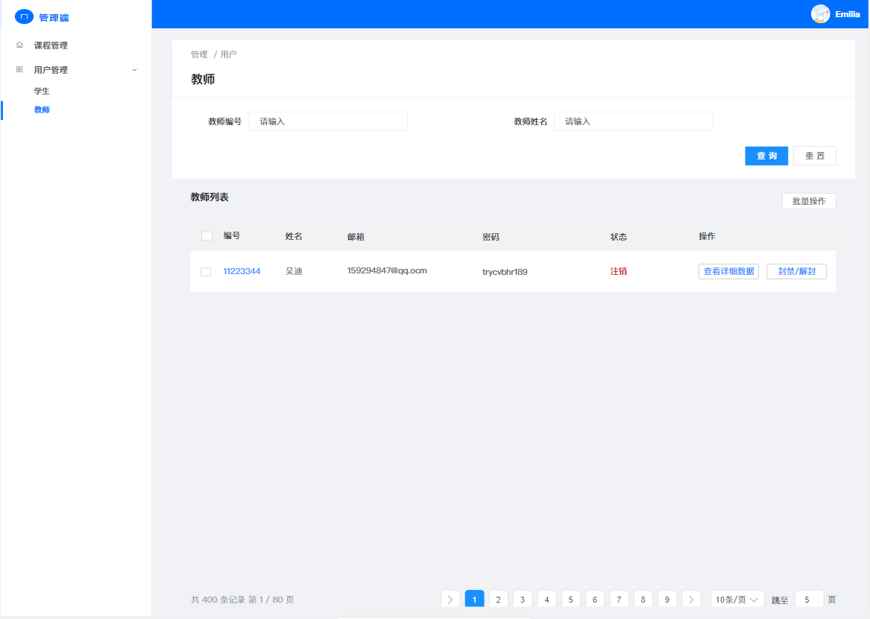
管理员端-教师部分

Slide 50
THANK YOU FOR WATCHING
感谢您的观看聆听

